Slide 1
Luttons contre la
Précarisation et la
Privatisation de la
Recherche !

Slide 2
La LPPR c’est…
En moyenne 500M€ de plus par an pendant 10 ans.
En projetant * un tel « effort » consenti il faudra attendre 2062 pour atteindre l’objectif fixé d’une dépense intérieure de recherche publique (DIRDA**) s’élevant à 1% du PIB***.
C’est ça une « réforme ambitieuse » principalement « budgétaire » ?
* Pour cette projection, nous avons converti cet « effort » en augmentation proportionnelle (variation exponentielle), car si nous nous en tenons à +500M€ par an, aucune chance d’atteindre les 1%, on recule par rapport à cet objectif !
** DIRDA : Dépense Intérieure de Recherche Développement des Administrations
** En se basant sur l’évolution moyenne du PIB depuis 2009, donc incluant la période de récession, et donc dans la projection la plus favorable pour atteindre l’objectif fixé.

Slide 3
Avec la LPPR…
Pas d’augmentation directe des crédits de base des laboratoires et des services… Mais 1Md€ de plus pour l’ANR au bout de 7 ans.
Et c’est le préciput sur les projets gagnés qui financera les établissements…
De fait, il est préconisé dans le rapport que les crédits des organismes ne soient plus pérennes !
(Articles 2, 11 et rapport annexé)
Autant dire que la chasse aux contrats n’est pas près de s’arrêter…
… Malgré tout ce qu’elle comporte de gaspillage d’argent public, car en masse salariale, le temps total passé à chercher des contrats est à peu près équivalent à ce que le contrat retenu rapporte !
… Et tout ce qu’elle implique en termes de développement de la précarité.
Avec ces 1Md€ on aurait pu embaucher et faire bosser plus de 9500 titulaires.*
* Sur la base du coût d’un emploi entièrement environné au CNRS soit 105000€

Slide 4
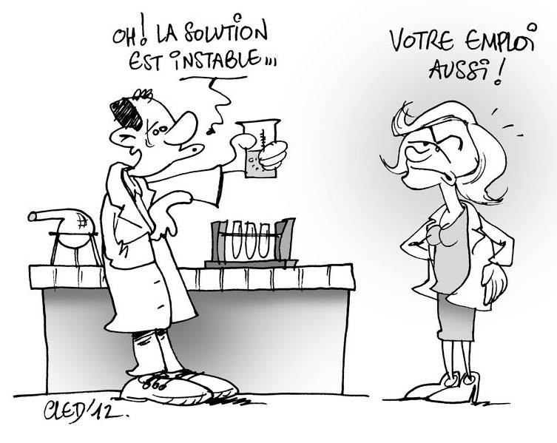
Avec la LPPR…
Tu pourras rester précaire toute ta vie…
Mais, ça s’appelera un CDI !
(Article 5 du projet de loi)
Et c’est comme ça que le Ministère envisage d’« améliorer l'attractivité des métiers scientifiques » !

Slide 5
La LPPR crée le CDI de projet scientifique…
(Article 5 du projet de loi)
Il faut lire :
Contrat à durée indéfinie et à dépendance infinie
Et c’est comme ça que le Ministère envisage d’« améliorer l'attractivité des métiers scientifiques » !

Slide 6
Avec la LPPR…
Si tu veux faire de la recherche dans le privé,
toi aussi tu auras droit à la précarité :
quatre ans de CDD avant une éventuelle CDIsation
au lieu des 18 mois inscrits dans le code du travail…
(Article 4 du projet de loi)
C’est comme ça que le Ministère envisage d’« améliorer l'attractivité des métiers scientifiques » !

Slide 7
Avec la LPPR…
Ton collègue ou ton chef pourra exploiter TES résultats :
pour monter une entreprise
ou dans une entreprise à laquelle il « apportera son concours »
Il pourra alors :
Avoir des parts dans l’entreprise (qu’il pourra garder même s’il n’y travaille plus),
Avoir des revenus complémentaires qu’il pourra cumuler avec son salaire,
Obtenir une promotion même s’il reste dans la boite et ce, sûrement avant toi, car il aura coché la case « valorisation » dans son dossier !
(Articles 12 et 13 du projet de loi)
Et oui, les EPST doivent être le « bras armé de l’ESRI au service de la relance » !
(Rapport annexé au projet de loi)

Slide 8
Une autre loi de programmation POUR la Recherche pourrait…
Supprimer le Crédit d’Impôts Recherche (CIR)… (qui est une niche fiscale distribuée au privé quasiment sans aucun contrôle, comme le souligne la cour des comptes)
… et utiliser les 6.5Md€ pour embaucher et faire bosser plus de
60 000 titulaires.*
Au lieu de ça, la LPPR prévoit de renforcer le CIR !
(Rapport annexé au projet de loi)
* Sur la base du coût d’un emploi entièrement environné au CNRS soit 105000€

Slide 9
Luttons contre la
Précarisation et la
Privatisation de la
Recherche !
NON à la LPPR

Slide 10
Luttons contre la
Précarisation et la
Privatisation de la
Recherche !
NON à la LPPR
Toutes et tous mobilisé-e-s le 8 juillet
Jour du passage du projet de loi en conseil des ministres

